Slide 1
Dynamique Relativiste
Agrégation externe de Physique-chimie, option Physique

Slide 2
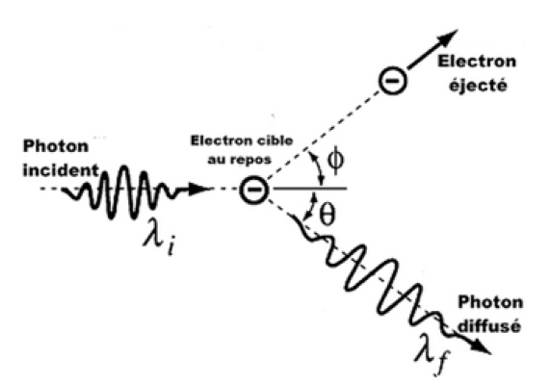
Effet compton
TD Laurent Le Guillou, Sorbonne université

